Slide 1
SharePoint designer 2007

Slide 2
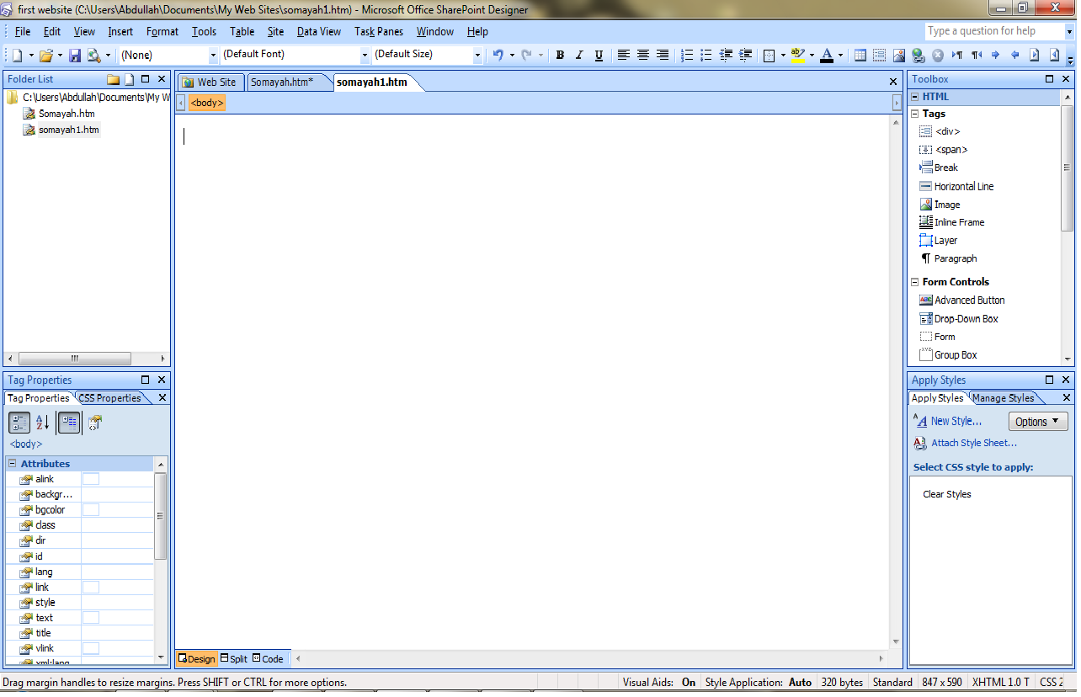
مساحة عمل البرنامج

Slide 3
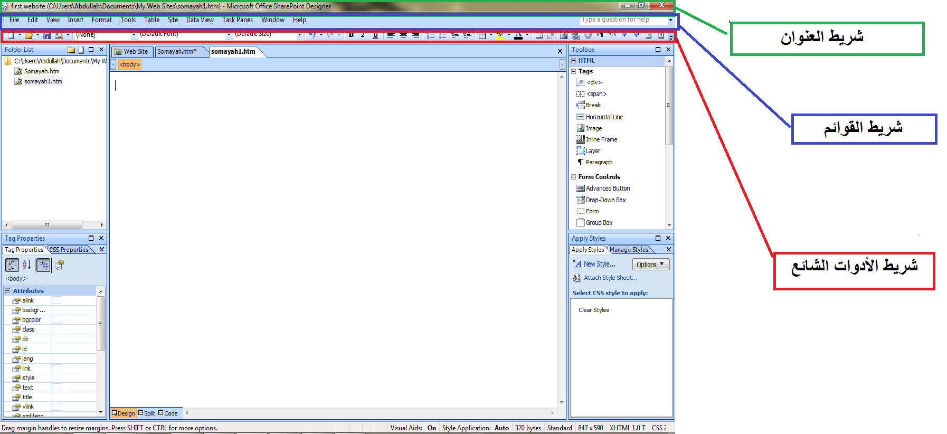

Slide 4
أشرطة الأدوات
شريط العنوان:
يحتوي على إسم البرنامج وإسم الموقع اذا كان هناك واحد مفتوح.
شريط القوائم:
يتضمن 12 قائمة, للعديد منها وظائف مشابهة للقوائم الموجودة في برامج أوفيس أخرى
شريط الأدوات الشائع:
يظهر بشكل إفتراضي تحت شريط القوائم ويزود الأوامر الشائعة التي تستخدمها

Slide 5
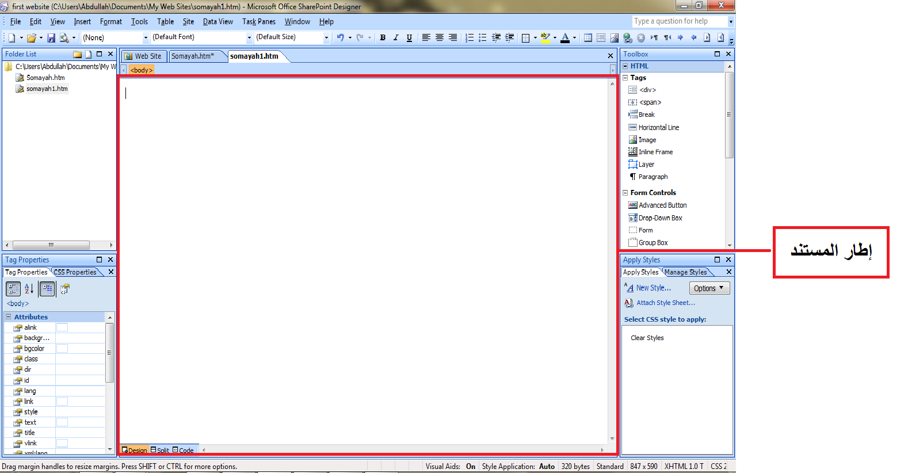

Slide 6
إطار المستند:
عندما يكون هناك موقع مفتوح يحتوي هذا الإطار على علامة التبويبweb site (موقع الويب) التي تعرض محتويات الموقع , وعلامة تبويب لكل صفحة نقوم بفتحها, في هذا الإطار يتم تعديل الصفحة ولذلك يسمى أيضا إطار التحرير

Slide 7
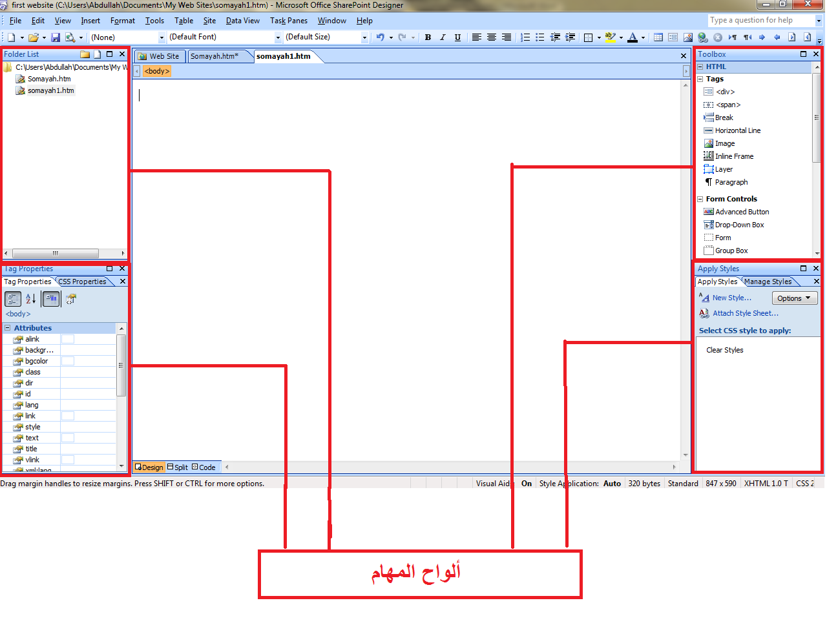

Slide 8
ألواح المهام:
عند فتح البرنامج تظه ستة ألواح مهام في أربع نواحي بشكل إفتراضي
  لوح المهام (Folder List) لائحة المجلدات
  ألواح المهام ( tag Properties & CSS Properties) خصائص الوسم و خصائص CSS
  لوح المهام (Toolbox) مربع الأدوات
  ألواح المهام (Apply Styles & Manage Styles) تطبيق الأنماط و إدارة الأنماط

Slide 9
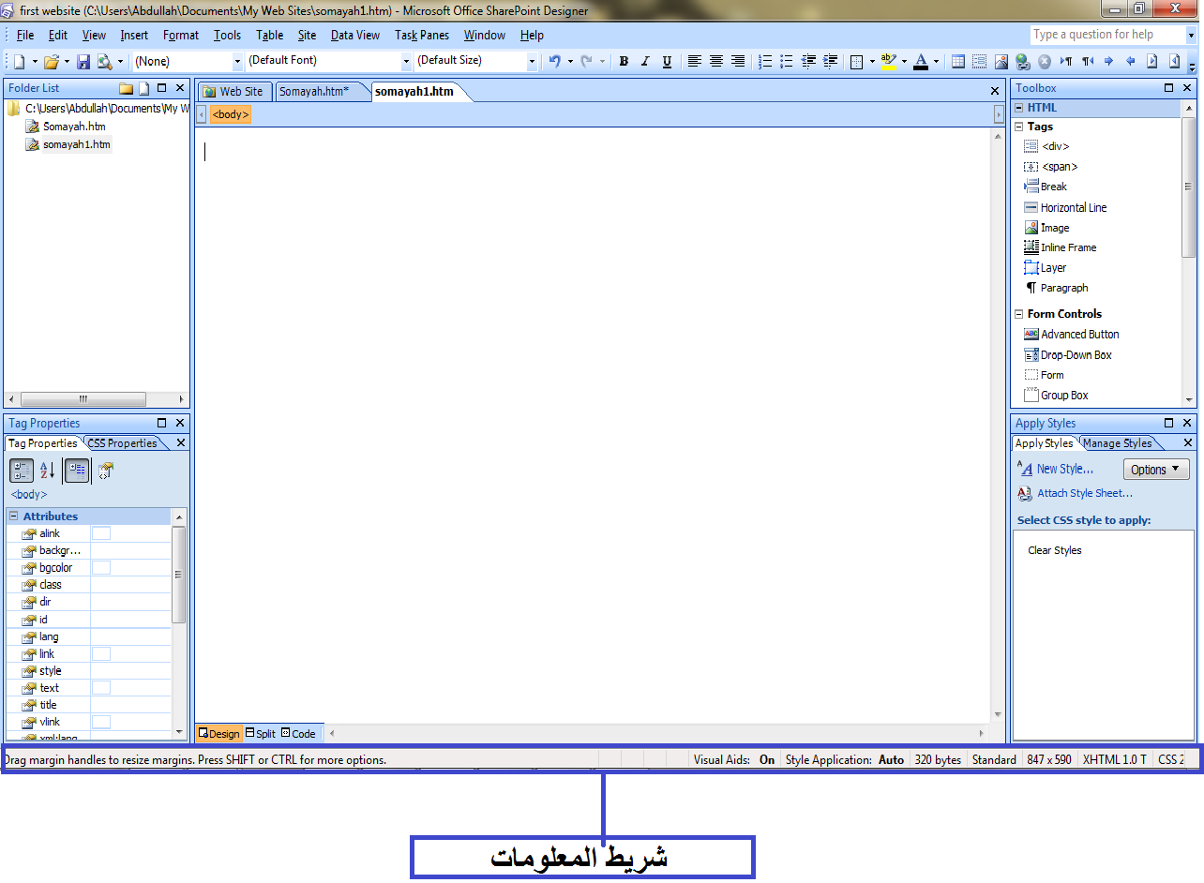

Slide 10
شريط المعلومات:
يحتوي شريط المعلومات على معلومات كتقدير مدة تنزيل الصفحة من من خادم الويب, حجم الصفحة, و اخطاء الشيفرة

Slide 11
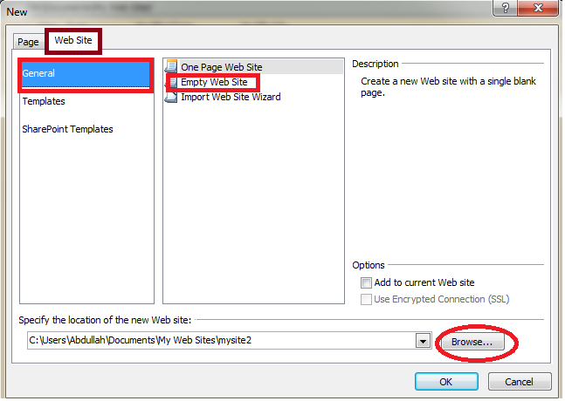
إنشاء موقع جديد
من القائمة File ملف new جديد موقع ويب web site

Slide 12
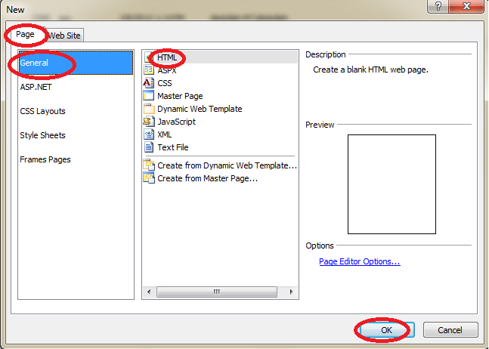
إنشاء صفحات انترنت
من القائمة file ملف newجديد page صفحة

Slide 13
استكشاف صفحة ويب
عند فتح صفحة يزودنا شيربوينت ديزاينر 2007 بالمعاينات الثلاث التالية:
  معاينة التصميم (design view):تعرض الصفحة كما ستظهر في المتصفح
  معاينة الشيفرة(code view):تعرض وسوم HTML
  معاينة التقسيم(split view):تعرض إطار المستند أفقيا وتعرض معاينة الشيفرة في الأعلى ومعاينة التصميم في الأسفل

Slide 14
إدراج الصور في برنامج SharePoint designer
تصمم صفحات انترنت

Slide 15
تحويل الصورة
عند إدراج صورة في صفحة وكانت ليست GIF أو JPEG يحول شيربوينت ديزاينر الملف الى تنسيق GIF أو JPEG بشكل تلقائي بناء على عدد الألوان في الصورة الأصلية
بعد إدراج صورة يمكنك تغيير حجمها في شيربوينت ديزاينير بتغيير خصائصها في مربع الحوار Picture Properties (خصائص الصورة)

Slide 16
مصغر تلقائي
يمكن إبلاغ شيربوينت ديزاينير بإنشاء إصدار صغير عن الصورة يسمى مصغر (Thumbnail) وربطة بالصوة ذات الحجم الكامل الذي يمثلها بنقر الصورة باليمين واختيار الأمر (Auto Thumbnail) مصغر تلقائي
يجب أن تحجم الصورة قبل إدراجها في الصفحات لأنك عندما تحجم الصورة باستعمال سمات وسم HTML يتم تنزيل الصورة الاصلية إلى كمبيوتر المستخدم رغم أن المستعرض يعرض الصورة بحجم أصغر

Slide 17
خطوات إدراج صورة
من القائمة Insert (إدراج) قومي بإختيار الخيار Picture (صورة) ثم بعد ذلك اختاري المكان الذي تريدين إدراج الصوة منه
  من ملف (From File)
  من لقطة فنية (Clip Art)
  من السكانر أو الكاميرا (From scanner or camera)
سيظهر مربع حوار Accessibilities Properties (خصائص سهولة التشغيل) في المربع Alternate Text (النص البديل) نقوم بكتابة النص الذي سيظهر إذا لم يتم تحميل الصورة أو كان المستخدمون غير قادرين على رؤية الصور ثم اضعط على موافق
تدرج الصورة في الصفحة

Slide 18
تغيير خصائص الصورة
انقري على الصورة التي ادرجتها وعلى منتقي الوسم السريع انقري السهم على يمين الوسم <img> البرتقالي ثم انقري Tag Properties (خصائص الوسم)
يظهر مربع حوار Picture Properties (خصائص الصورة) وتكون علامة التبويب General عام نشطة
انقري علامة التبويب Apperance المظهر في مربع النص Width يمكنك تغيير العرض وفي مربع النص Height يمكنك تغيير الارتفاع ثم اضغطي على موافق

Slide 19
إدراج ارتباطات تشعبية
لإدراج ارتباط تشعبي قومي بتظليل النص المراد جعلة كإرتباط تشعبي و اختاري القائمة Insert (إدراج) ثم إرتبط تشعبي Hyperlink
يوجد عدد من الخيارات لعمل الارتبط التشعبي
  كتابة العنوان
  الاختيار من قائمة العناوين المفتوحة قريبا
  الاستعراض لمكان في نفس الصفحة
عند وضع المؤشر على الارتباط سوف يظهر في شريط الحالة العنوان المرتبط بالارتباط التشعبي

Slide 20
إدراج علامة مرجعية (Bookmark)
العلامة المرجعية هي ارتباط لجزء معين في نفس الصفحة بدلا من صفحة أخرى
لإدراج علامة مرجعية من القائمة ادراج (Insert) ثم علامة مرجعية (Bookmark)
قومي بكتابة إسم العلامة المرجعية ثم موافق
الأن عند ادراج ارتباط تشعبي قومي بإختيار place in this document مكان في هذا المستند
واختاري العلامة المرجعية التي قمتي بإنشاءها

Slide 21
إنشاء ارتباط تشعبي لإيميل
نختار من القائمة link to (ربط بـ) عنوان بريد إلكتروني ثم نكتب النص اللذي سيظهر في خانة Text to display ونكتب عنوان البريد الالكتروني في خانة E-mail Address

Slide 22
إدراج تلميحات الشاشة (Screen Tips)
تلميحات الشاشة مفيدة لأنها تزود معلومات عندما يشير المستخدمون إلى الارتباطات التشعبية
من مربع حوار ادراج ارتباط تشعبي (insert hyperlink) انقري على تلميح الشاشة (Screen Tips)
سيظهر مربع الحوار set hyperlink screenTip ضبط تلميح شاشة الارتباط التشعبي في مربع النصscreenTip اكتبي النص المراد وضعة كتلميح ثم موافق

Slide 23
إدراج مكونات الوب
إضافة مكون وب يافطة هذا المكون يجعل النص يسير أفقيا على الشاشة
من القائمة ادراج (Insert) ثم web component مكونات الويب تحت نوع المكون Component type نختار Dynamic effect تأثير ديناميكي وتحت إختيار التاثير (choose an effect) نختار marquee ثم إنهاء

Slide 24
إدراج الجداول
تصميم صفحات الانترنت

Slide 25
إنشاء الجداول
من القائمة جدول (Table) ثم ادراج جدول ( insert Table) سيظهر مربع حوار خصائص الجدول تحت القسم الحجم Size اختاري عدد الصفوف والأعمدة
يمكن ادراج جدول من شريط الأدوات الشائع من زر إدراج جدول

Slide 26
تنسيق الجدول
يمكن فتح مربع حوار خصائص الجدول (Table Properties) بطريقتين:
  وضع المؤشر على الجدول ومن القائمة نختار Table (جدول) ثم Table Properties (خصائص جدول) ثم )Tableجدول(
  وضع المؤشر على الجدول ومن ثم الضغط بالزر الأيمن ومن القائمة المنسدلة نختار خصائص الجدول
مربع حوار خصائص الجدول ينقسم الى عدة أقسام Layout tools (أدوات التصميم), Size (الحجم), Layout (التصميم), Border (الحدود) , الخلفية )Background),

Slide 27
قسم التصميم (Layout Section) يحتوي على:
  Alignment
      (المحاذاة) محاذاة الجدول في الصفحة لليمين أو اليسار أو الوسط
  Cell Padding
      تحدد المسافة بالبكسل التي تفصل محتوى الخلية عن حدود الخلية
  Cell Spacing
      تحدد المسافة بالبكسل بين الخلايا المتجاورة
  Specify width/height
      تحدد حجم الجدول

Slide 28
قسم الحدود Border)) يحتوي على:
  Sizeالحجم :
    يحدد حجم الحدود
  Color اللون :
    يحدد لون الحدود واللون الافتراضي هو اللون الرمادي
قسم الخلفية Background يحتوي على :
  لون الخلفية Background Color :
  يحدد لون الخلفية إما لخلية معينة أو لكامل الجدول
  Background Picture :
  وضع صورة كخلفية للجدول

Slide 29
إضافة عنوان فرعي للجدول
لإضافة عنوان فرعي للجدول نختار الجدول ثم من القائمة جدول Table نختار إدراج Insert ثم تسمية توضيحية Caption

Slide 30
إضافة صفوف و أعمدة
لإدراج صفوف أو أعمدة إضافية نضع المؤشر في الخلية المراد إضافة صفوف أو أعمدة بعدها ثم نختار من القائمة جدول Table نختار إدراج insert ثم نختار صفوف أو أعمدة Rows or Columns

Slide 31
إضافة رأس للجدول
الصفوف والأعمدة أو الخلايا الفردية من الممكن أن تكون رأس للجدول ومحتواها سيظهر بالخط العريض
نحدد الخلايا أو الصفوف التي نريدها رأس للجدول ثم ننقر بالزر الأيمن ثم نختار خصائص الخلية (cell properties)
في مربع حوار خصائص الخلية نضع علامة صح عند الخيار Header cellخلية رأس
ثم نختار تطبيق Apply ثم موافق

Slide 32
العمل مع الخلايا
إضافة خلايا
  نضع مؤشر في الخلية المراد اضافة خلايا بعدها او قبلها ثم نضغط بالزر الايمن ثم نختار ادراج خلايا
حذف الخلايا
دمج الخلايا
  نحدد الخلايا التي نريد دمجها ثم نضغط بالزر الايمن و من القائمة المنسدلة نختار تعديل ونختار دمج خلايا
تقسيم الخلايا
  نحدد الخلايا التي نريد تقسيمها ثم نضغط بالزر الايمن و من القائمة المنسدلة نختار تعديل ونختار تقسيم خلايا سيظهر مربع حوار نحدد طريقة التقسيم والعدد ثم موافق

Slide 33
إدراج صورة في الخلايا
يمكن ادراج صورة في الخلية بوضع المؤشر في الخلية ثم من القائمة ادراج -< صورة (مثل خطوات ادراج الصورة العادية)

Slide 34
خصائص الخلية
للتعديل في خصائص الخلية نقوم بتحديد الخلية ثم من القائمة جدول نختار خصائص ثم خصائص الخلية سيظهر مربع حوار خصائص الخلية

Slide 35
محاذاة النص او الصورة في الخلية
نحدد الصورة أو النص ثم من قسم التصميم في مربع حوار خصائص الخلية نختار المحاذاة من القائمة محاذاة عمودية وأفقية
كذلك يمكن عمل المحاذاة من زر المحاذاة في شريط الأدوات الشائع

Slide 36
إدراج خط أفقي في الصفحة
ضعي المؤشر في المكان المطلوب ادراج خط فيه ثم من القائمة ادراج -HTMl<
ثم خط أفقي Horizontal line

Slide 37
إدراج وقت وتاريخ في الصفحة
  يمكن ادراج وقت وتاريخ من القائمة ادراج (Insert)
  web component
  ثم Included content (تضمين المحتوى)
  ثم نختار Date and Time(التاريخ والوقت)

